Slide 1
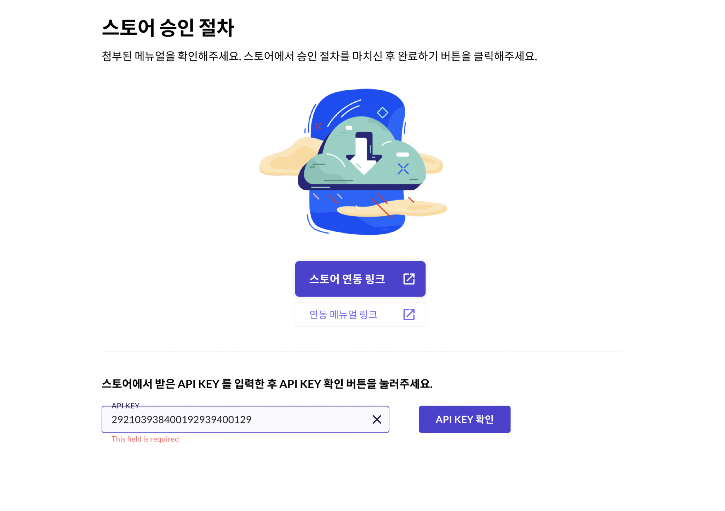
1. 스토어 연동 링크를 클릭해주세요.

Slide 2
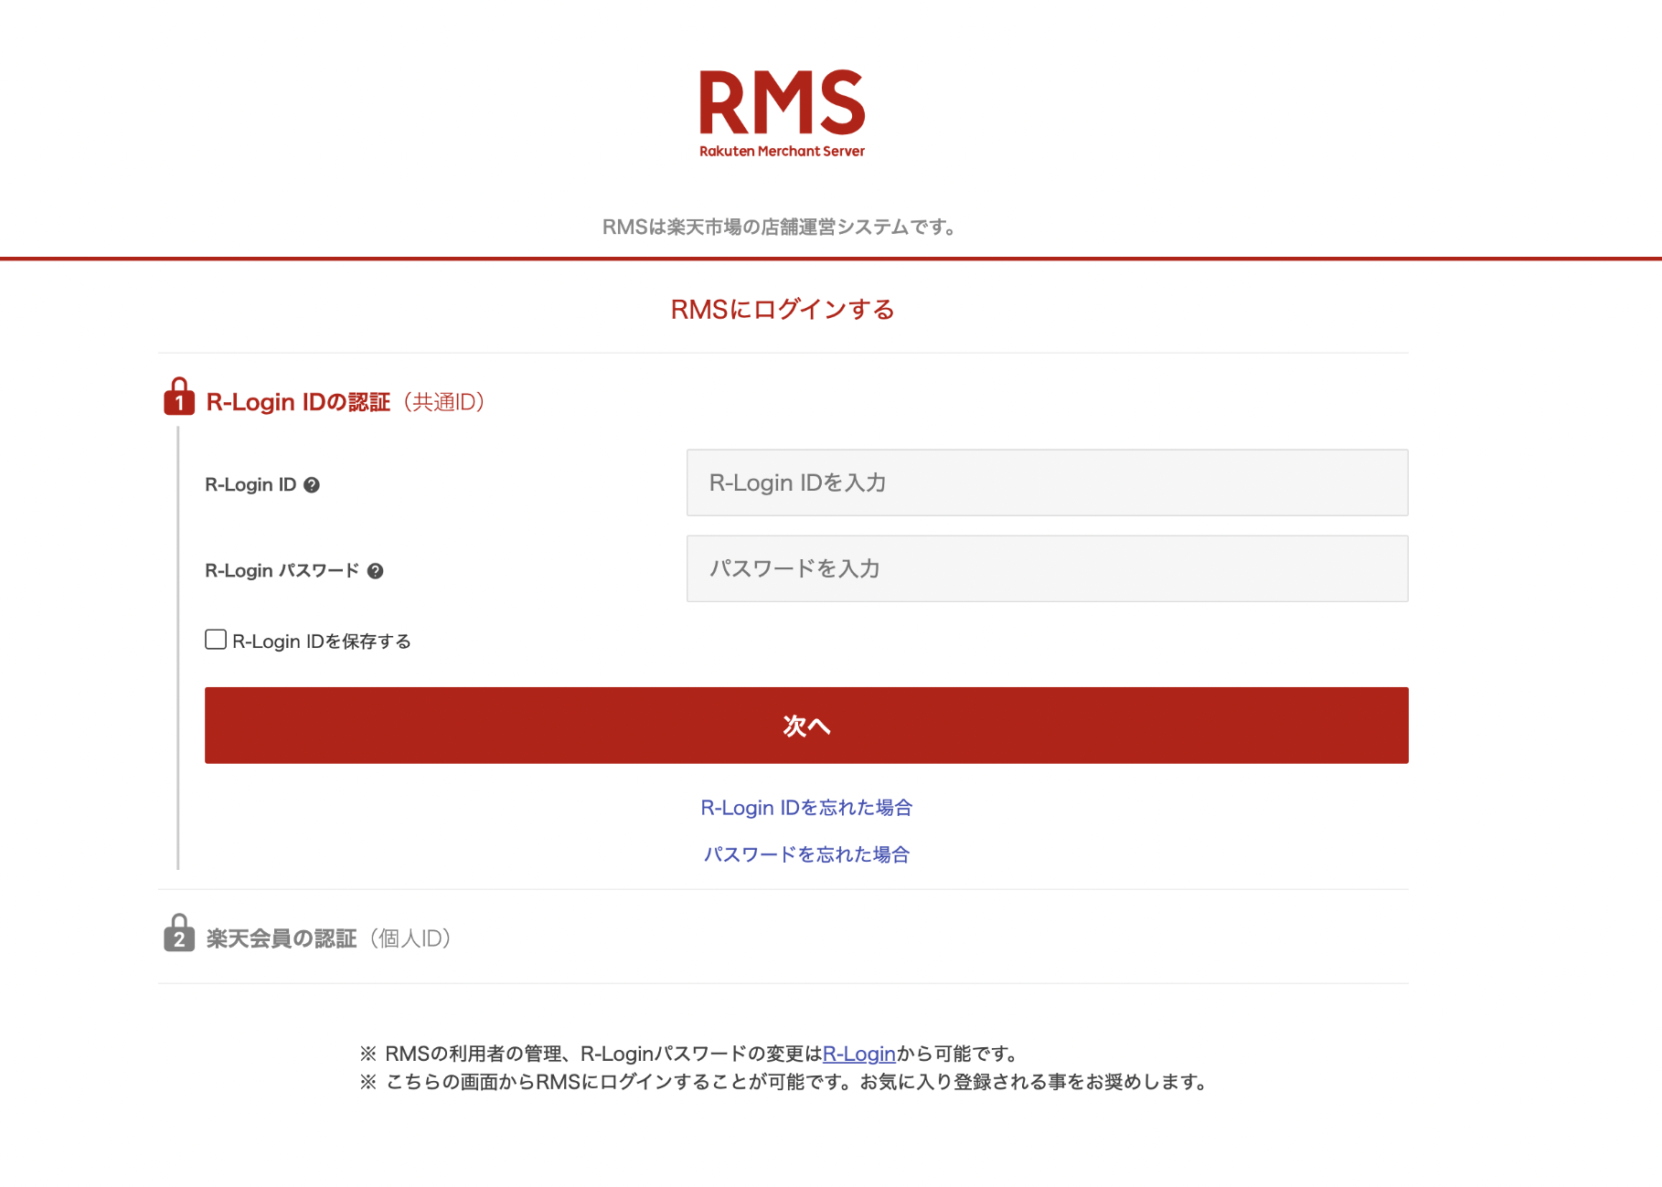
2. 1차 로그인을 진행해주세요.

Slide 3
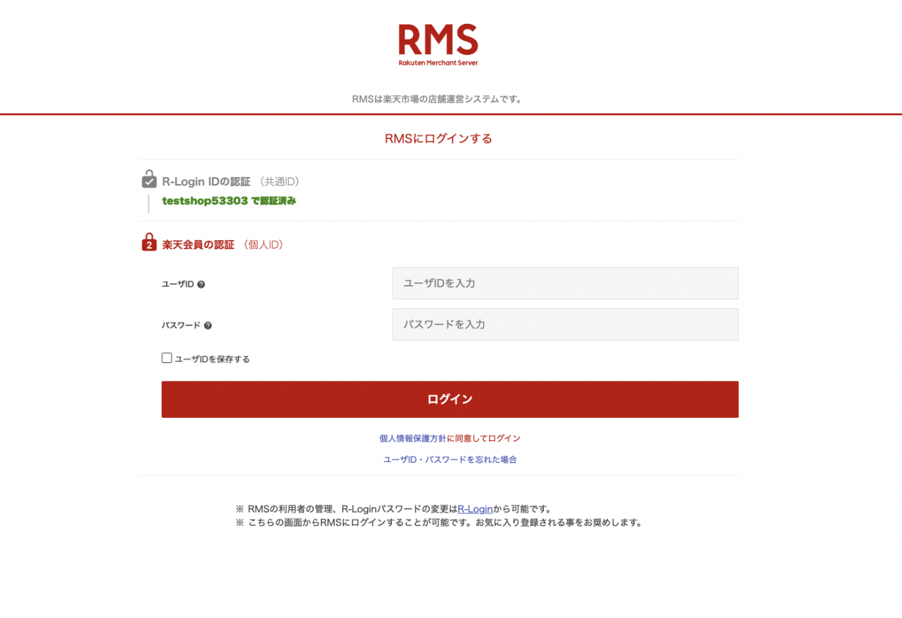
3. 2차 로그인을 진행해주세요.

Slide 4
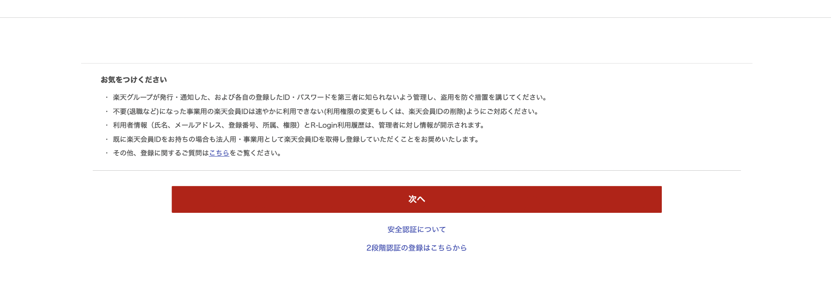
4. 라쿠텐 공지에 대해 다음 버튼을 눌러주세요.

Slide 5
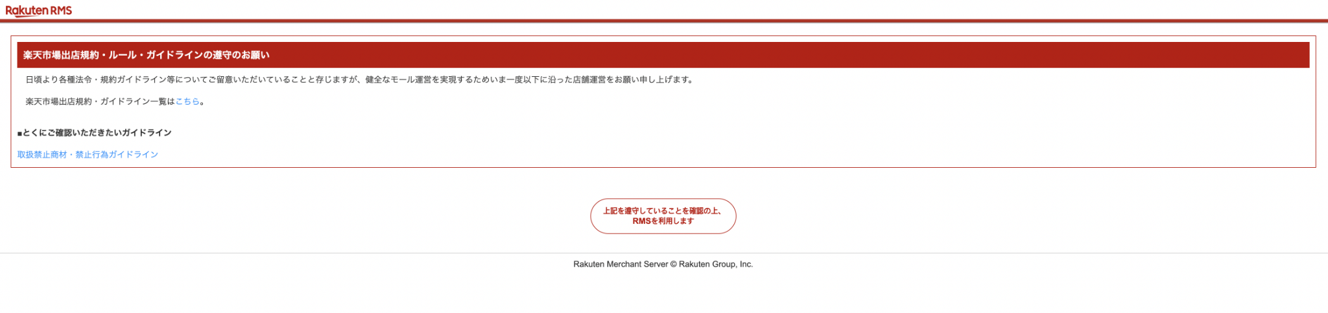
5. RMS 이용하기 버튼을 클릭해주세요.

Slide 6
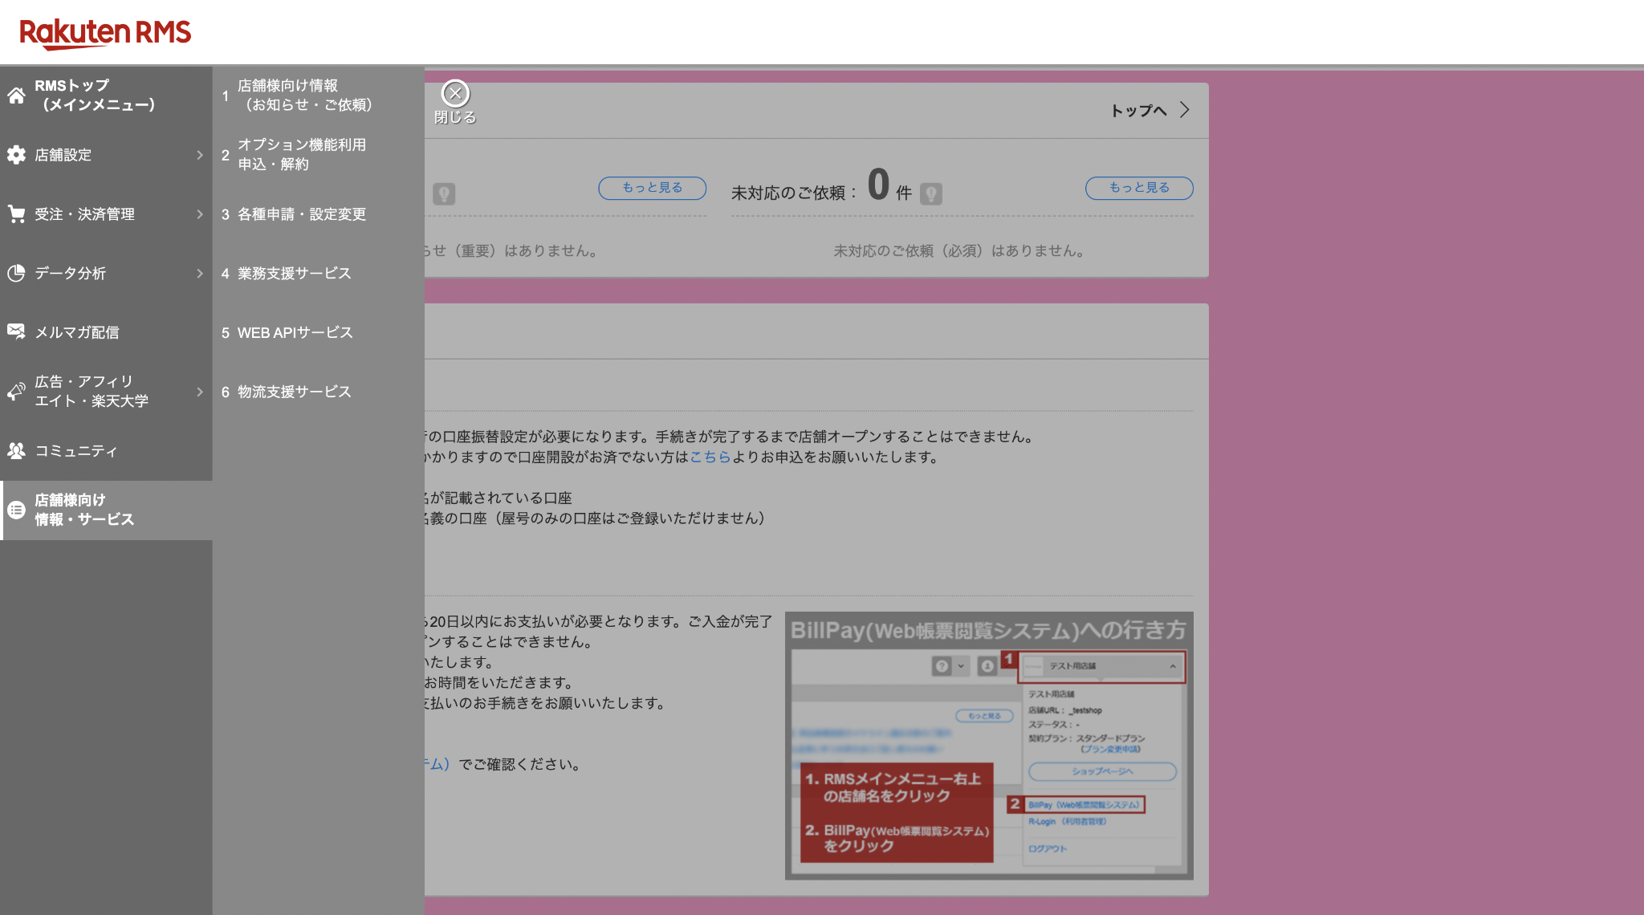
6. RMS 페이지에서 점포님을 위한 정보서비스 -> WEB API 서비스를 클릭해주세요.

Slide 7
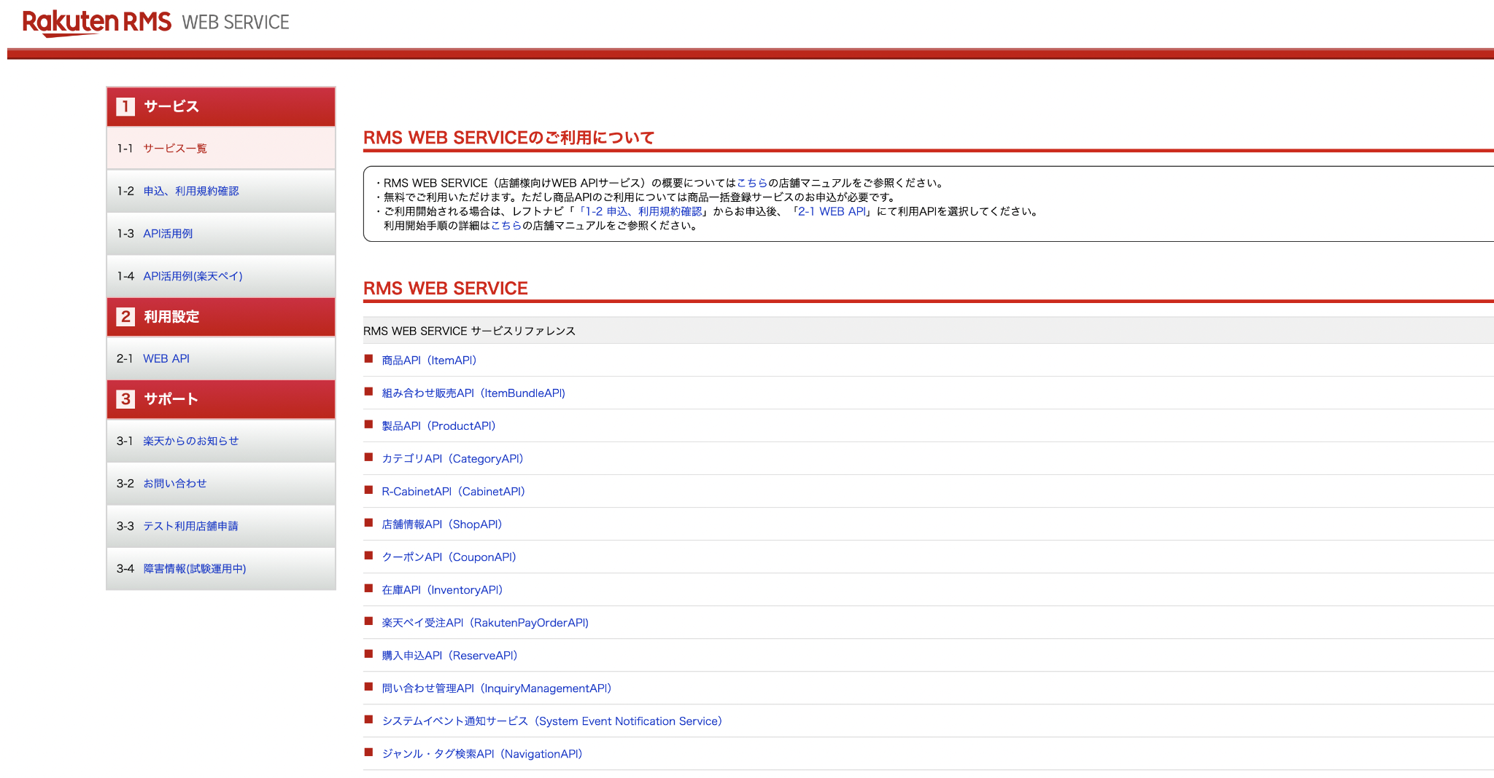
7. 해당 페이지에서 WEB API 를 클릭해주세요.

Slide 8
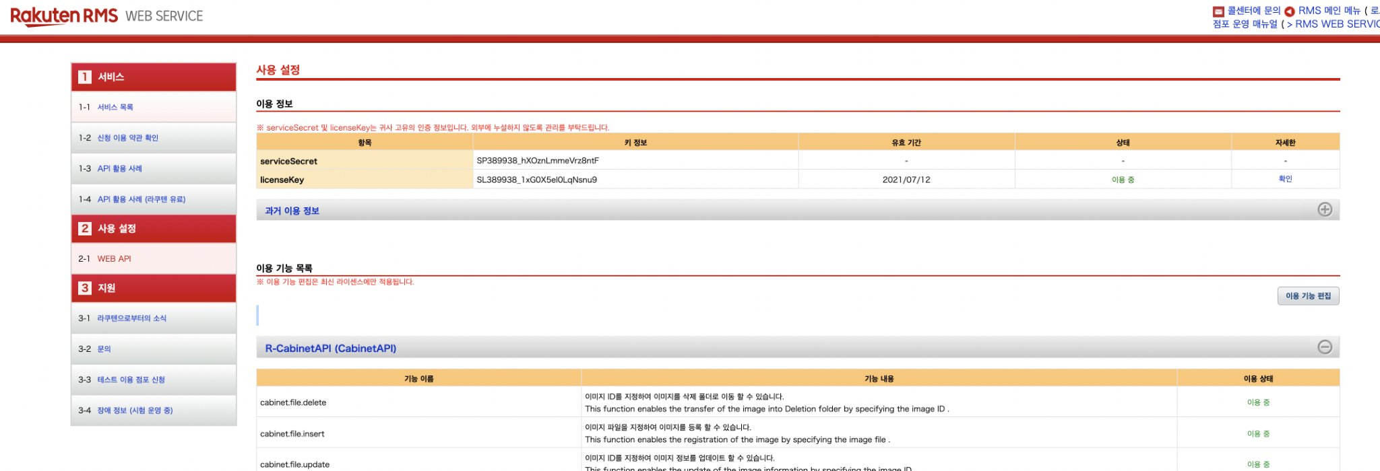
8. 해당 페이지에서 licenseKey 값을 복사해주세요.

Slide 9
9. 복사한 API KEY 를 axB 연동 사이트에 붙여넣기한뒤, API KEY 확인을 눌러주세요.

